Slide 1
PHÁT TRIỂN VẬN HÀNH BẢO TRÌ PHẦN MỀM
TRƯỜNG ĐẠI HỌC CÔNG NGHỆ THÔNG TIN
KHOA CÔNG NGHỆ PHẦN MỀM
ThS. NGUYỄN THỊ THANH TRÚC

Slide 2
Nội dung (Chương 6 & 7)
VẤN ĐỀ QuẢN LÝ VÀ TỔ CHỨC
QUẢN LÝ CẤU HÌNH
KiỂM SOÁT THAY ĐỔI
SEMINAR
Thảo luận và làm bài tập
Company Logo

Slide 3
Chương 6 & 7:
VẤN ĐỀ QuẢN LÝ VÀ TỔ CHỨC
QUẢN LÝ CẤU HÌNH & KiỂM SOÁT THAY ĐỔI
6.1 VẤN ĐỀ QuẢN LÝ VÀ TỔ CHỨC
7.1 QuẢN LÝ CẤU HÌNH
7.2 KiỂM SOÁT THAY ĐỔI

Slide 4
6.1 VẤN ĐỀ QuẢN LÝ VÀ TỔ CHỨC
Giới thiệu
Định nghĩa
Trách nhiệm quản lý
Cải thiện năng suất bảo trì
Nhóm bảo trì
Huấn luyện và đào tạo nhân sự
Chế độ tổ chức

Slide 5
Cải thiện năng suất bảo trì
Chọn người phù hợp
Động lực nhân sự bảo trì
Một số cách để thúc đẩy nhâ sự thông qua, khen thưởng, giám sát phù hợp, mẫu phân công việc và công nhận :
  Khen thưởng:
  Cấp trên giám sát:
  Mẫu phân công việc :
  Công nhận:
  Cấu trúc nghề nghiệp :
Truyền thông
  Người tài nguyên tương xứng thích hợp
  Kiến thức phạm vi

Slide 6
Nhóm bảo trì
Nhóm tạm thời
Nhóm cố định
  Lãnh đạo nhóm bảo trì
  The coleader
  user-liaison
  maintenance administrator
  maintenance programmers

Slide 7
Huấn luyện và đào tạo nhân sự
Mục tiêu
  Nâng cao mức nhận thức
    Hiểu nhu cầu cụ thể
    Nhân sự ít kinh nghiệm (e.g. mới tuyển dụng) được gán công việc bảo trì,
  Cải thiện sự công nhận
Chiến lược đào tạo và huấn luyện
  Đào tạo đại học :
  Hội nghị và hội thảo :
  Kinh nghiệm truyền nhau :

Slide 8
Bài tập
Exercise 10.1 Bạn là quản lý bảo trì với nhiệm vụ thuyết cấp trên tăng ngân sách cho bộ phận bảo trì. Trong báo cáo trình bày, những quan điểm gì bạn cần nhấn mạnh trong nỗ lực đạt được mục tiêu đề ra /?
Exercise 10.2 Năng lực nhân sự làm phát triển phần mềm khá cao hơn công việc của bảo trì phần mềm. Giải thích tại sao nói vậy. Và nếu bạn là người quản lý bảo trì phần mềm bạn thử thu hút người năng lực cao để làm cho bộ phận của bạn như thế nào.

Slide 9
Chế độ tổ chức
Kết hợp phát triển và bảo trì
  Module Ownership
  Change Ownership
  Work-Type
  Application-Type
Bộ phận bảo trì riêng biệt
Exercise 10.3 Bảo trì phần mềm là truyền thống phần bỏ qua giữa các khoá học khoa học máy tính và công nghệ phần mềm. Nói tai sao có khác biệt môi trường mức đại học và bộ phận bảo trì công nghiệp có thể là nguyên nhân chính cho những bỏ qua này.

Slide 10
7. QuẢN LÝ CẤU HÌNH VÀ KiỂM SOÁT THAY ĐỔI
7.1 QUẢN LÝ CẤU HÌNH
  Định nghĩa
  Quản lý cấu hình
  Gốc nhìn cụ thể của quản lý cấu hình
  Kiểm soát phiên bản (Version Control)
  Building
  Quản lý môi trường
  Kiểm soát qui trình
7.2 KIỂM SOÁT THAY ĐỔI
  Trách nhiệm của quản lý trong kiểm soát thay đổi
  Sưu liệu
  Phân loại tài liệu phần mềm
  Vai trò của sưu liệu phần mềm
  Tạo và bảo trì sưu liệu có chất lượng

Slide 11
7.1 QUẢN LÝ CẤU HÌNH
Định nghĩa
Quản lý cấu hình
Gốc nhìn cụ thể của quản lý cấu hình
Kiểm soát phiên bản (Version Control)
Building
Quản lý môi trường
Kiểm soát qui trình

Slide 12
Giới thiệu
Nếu không quản lý cấu hình tốt:
  Một module được xây dựng và kiểm chứng tốt bất ngờ không hoạt động
  Một chức năng vừa được thêm vào phần mềm không tồn tại
  Một lỗi đã được sửa xuất hiện trở lại

Slide 13
Quản lý cấu hình tốt sẽ giúp khắc phục các tình trạng:
  Cập nhật đồng thời: Một nhóm nhiều người cùng làm việc trong cùng một chương trình, những thay đổi của người cuối cùng có thể xóa đi phần làm của người khác.
  Chia sẻ mã nguồn: Trong các hệ thống lớn, khi những chức năng chung được thay đổi, tất cả nhân viên đều cần biết Nếu không có cách quản lý code hiệu quả, sẽ rất khó khăn trong việc tìm kiếm và thông báo cho mọi người.
  Phát hành các phiên bản: Các phần mềm lớn đều được phát hành nhiều phiên bản. Khi một phiên bản được phát hành, phiên bản khác đang được test, phiên bản khác đang được phát triển. Nếu có khách hàng phát hiện lỗi, lỗi phải được sửa trong tất cả các phiên bản
Notes:
Main purpose of slide:
Illustrates the purpose of configuration management in addressing some common issues with large scale software development
Points to highlight:
purpose of slide as above.
Questions for class interaction:
Has anyone had experience with any of these challenges?
Additional facilitator information:

Slide 14
Định nghĩa
“Configuration management is the art of identifying, organizing, and controlling modifications to the software being built by a programming team.”
  Wayne Babich
  Software Configuration Management: Coordination for Team Productivity
  Addison-Wesley, 1986
“Configuration management is unique identification, controlled storage, change control, and status reporting of selected intermediate work products, product components, and products during the life of a system”
  Anne Mette Jonassen Hass
  Configuration management Principles and Practice
  Addison-Wesley, 2002

Slide 15
Định nghĩa (tt)
IEEE Definition ( IEEE Std. 610.12.1990 )
  CM is a discipline applying technical and administrative surveillance to
    Identify and document the functional and physical characteristics of Configuration Items
    Control changes to these characteristics
    Record and report change processing & implementation status
    Verify compliance with specified requirements

Slide 16
Một số lưu ý
Quản lý cấu hình liên quan đến cả công cụ và tiến trình
Tất cả các dự án đều cần một mức độ quản lý nhất định
Tất cả các thành viên đều có trách nhiệm trong quản lý cấu hình

Slide 17
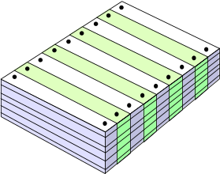
What Are These Changes?
changes in
business requirements
changes in
technical requirements
changes in
user requirements
other
documents
software models
Project
Plan
data
Test
code

Slide 18
The Software Configuration
programs
documents
The pieces
data

Slide 19
Baselines – what are they?
The IEEE (IEEE Std. No. 610.12-1990) defines a baseline as:
    A specification or product that has been formally reviewed and agreed upon, that thereafter serves as the basis for further development, and that can be changed only through formal change control procedures.
a baseline is a milestone in the development of software that is marked by the delivery of one or more software configuration items (SCI) and the approval of these software configuration items that is obtained through a formal technical review.
  SCI is information that is created as part of the software engineering process.

Slide 20
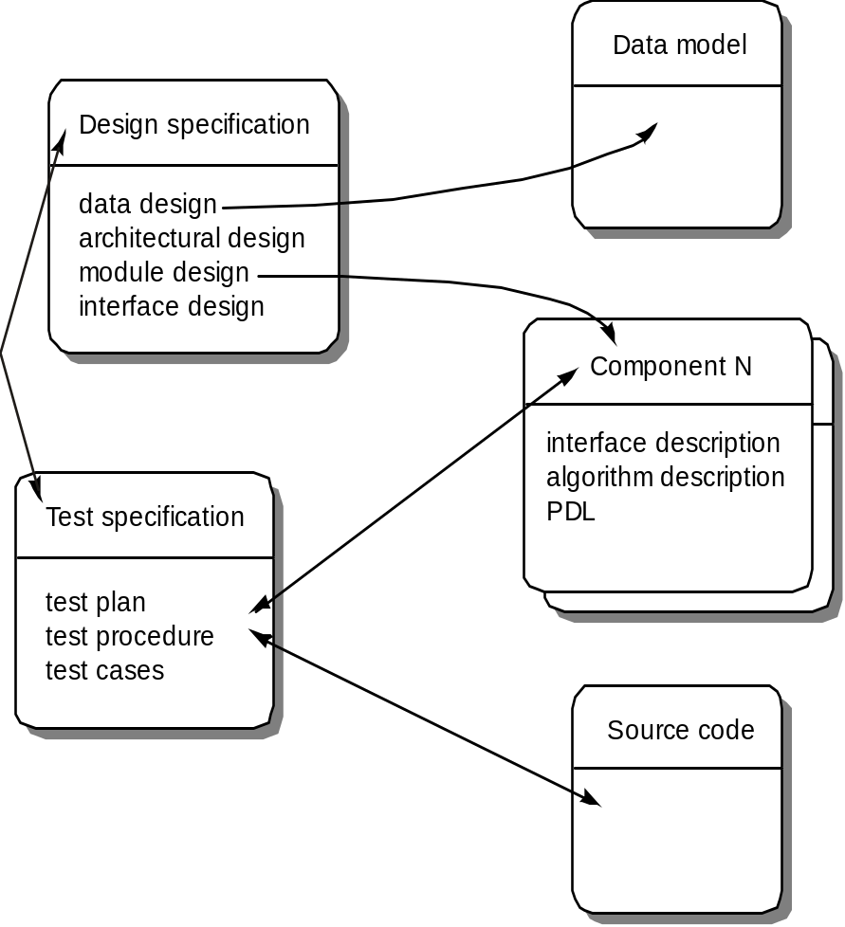
Software Configuration Objects
Name
Attributes
Compositional Relation
Interrelationship

Slide 21
SCM Repository
The Software Configuration Management (SCM) repository is the set of mechanisms and data structures that allow a software team to manage change in an effective manner
The repository performs or precipitates the following functions [FOR89]:
  Data integrity
  Information sharing
  Tool integration
  Data integration
  Methodology enforcement
  Document standardization

Slide 22
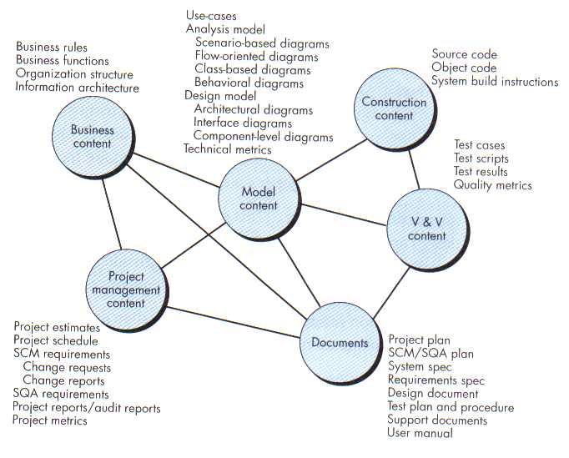
Repository Content

Slide 23
Repository Features
(i.e. tools to support the following)
Versioning.
  saves all of these versions to enable effective management of product releases and to permit developers to go back to previous versions
Dependency tracking and change management.
  The repository manages a wide variety of relationships among the data elements stored in it.
Requirements tracing.
  Provides the ability to track all the design and construction components and deliverables that result from a specific requirement specification
Configuration management.
  Keeps track of a series of configurations representing specific project milestones or production releases. Version management provides the needed versions, and link management keeps track of interdependencies.
Audit trails.
  establishes additional information about when, why, and by whom changes are made.

Slide 24
SCM Elements
Component elements -a set of tools coupled within a file management system (e.g., a database) that enables access to and management of each software configuration item.
Process elements- a collection of procedures and tasks that define an effective approach to change management (and related activities) for all constituencies involved in the management, engineering and use of computer software.
Construction elements - a set of tools that automate the construction of software by ensuring that the proper set of validated components (i.e., the correct version) have been assembled.
Human elements - to implement effective SCM, the software team uses a set of tools and process features (encompassing other CM elements)

Slide 25
The SCM Process
Addresses the following questions …
How does a software team identify the discrete elements of a software configuration?
How does an organization manage the many existing versions of a program (and its documentation) in a manner that will enable change to be accommodated efficiently?
How does an organization control changes before and after software is released to a customer?
Who has responsibility for approving and ranking changes?
How can we ensure that changes have been made properly?
What mechanism is used to appraise others of changes that are made?

Slide 26

Layers of the SCM Process
SCM Tasks:
Identification
Change Control
Version Control
Configuration Auditing
Reporting
Identification of Basic Objects and aggregate Objects.

Slide 27
Version Control
Version control combines procedures and tools to manage different versions of configuration objects that are created during the software process
A version control system implements or is directly integrated with four major capabilities:
  a project database (repository) that stores all relevant configuration objects
  a version management capability that stores all versions of a configuration object (or enables any version to be constructed using differences from past versions);
  a make facility that enables the software engineer to collect all relevant configuration objects and construct a specific version of the software.
  an issues tracking (also called bug tracking) capability that enables the team to record and track the status of all outstanding issues associated with each configuration object.

Slide 28
Version Control
Các version có thể được đánh dấu để thể hiện
  Các mốc phát triển
  Việc chấp nhận một thành phần
  Hoàn thành baseline
Version control tool : Rational® ClearCase®, Microsoft® Visual Source Safe™, CVS, SubVersion, ...

Slide 29
Configuration Audit
A software configuration audit complements the formal technical review by addressing the following questions:
  Has the change specified in the Engineering Change Order (ECO) been made? Have any additional modifications been incorporated?
  Has a formal technical review been conducted to assess technical correctness?
  Has the software process been followed, and have software engineering standards been properly applied?
  Has the change been "highlighted" in the SCI? Have the change date and change author been specified? Do the attributes of the configuration object reflect the change?
  Have SCM procedures for noting the change, recording it, and reporting it been followed?
  Have all related SCIs been properly updated?

Slide 30
Auditing
Change
Requests
SQA
Plan
SCIs
SCM Audit

Slide 31
Configuration Status Reporting
(Status Accounting)
Answers the following question:
What happened ?
Who did it ?
When did it happen ?
What else will be affected?

Slide 32
Configuration Status Reporting (Status Accounting)
Change
Reports
Change
Requests
ECOs
SCIs
Status Accounting
Reporting

Slide 33
Các hoạt động liên quan đến quản lý cấu hình
Định danh
Tổ chức, lưu trữ
Quản lý thay đổi
Báo cáo tình trạng

Slide 34
Định danh các thành phần cấu hình
Mục đích của việc định danh các thành phần cần quản lý cấu hình là để có thể xác định duy nhất chúng, xác định được mối quan hệ với thế giới bên ngoài và với những thành phần khác.
Cần có một cơ chế định danh chung tất cả các thành phần cấu hình

Slide 35
Tổ chức, lưu trữ
Mục đích của lưu trữ
  là nhằm đảm bảo các thành phần cấu hình không bị thất lạc hoặc bị hư hỏng.
  Đảm bảo các thành phần cấu hình có thể được tìm thấy bất cứ khi nào cần.
  Đảm bảo phát hành nó đúng với những gì mong đợi
  Giúp biết được ai tạo ra, ai cập nhật và ai copy, sử dụng

Slide 36
Quản lý thay đổi
Trong quá trình phát triển và bảo trì sản phẩm, việc thay đổi là không thể tránh khỏi
  Khách hàng thay đổi
  Developer sửa lỗi
  Môi trường thay đổi
Đảm bảo việc thay đổi các thành phần cấu hình
  Được tiến hành có giám sát
  Tất cả các nhóm hoặc cá nhân liên quan đến thành phần cấu hình được thông báo về việc thay đổi

Slide 37
Báo cáo tình trạng
Báo cáo tình trạng cung cấp thông tin cần thiết để quản lý hiệu quả quá trình phát triển và bảo trì
Tất cả mọi thành phần đưa vào quản lý cấu hình đều có thể cung cấp thông tin để báo cáo tình trạng

Slide 38
7.2 KIỂM SOÁT THAY ĐỔI
Trách nhiệm của quản lý trong kiểm soát thay đổi
Sưu liệu
Phân loại tài liệu phần mềm
Vai trò của sưu liệu phần mềm
Tạo và bảo trì sưu liệu có chất lượng

Slide 39
Change Control
STOP

Slide 40
Change Control Process—I
need for change is recognized
change request from user
developer evaluates
change report is generated
change control authority decides
request is queued for action
change request is denied
user is informed
change control process—II

Slide 41
Change Control Process-II
assign people to SCIs
check-out SCIs
make the change
review/audit the change
establish a “baseline” for testing
change control process—III

Slide 42
Change Control Process-III
perform SQA and testing activities
check-in the changed SCIs
promote SCI for inclusion in next release
rebuild appropriate version
review/audit the change
include all changes in release

Slide 43
Các hoạt động kiểm soát thay đổi
Chọn từ danh sách ưu tiên hàng đầu.
Tái tạo vấn đề (nếu có một).
Phân tích mã nguồn (và đặc tả nếu có sẵn).
Hợp nhất thay đổi.
Thiết kê những thay đổi và kiểm thử.
Đảm bảo chất lượng.

Slide 44
Trách nhiệm của quản lý trong kiểm soát thay đổi
Ra quyết định nếu thay đổi nên được làm : Nó là công việc của Ban kiểm soát thay đổi -Change Control Board (CCB) để quyết định có chấp nhận hay không những yêu cầu thay đổi.
Quản lý và thực hiện những thay đổi :
Thẩm định chất lượng :

Slide 45
Mẫu yêu cầu thay đổi (Change Request Form)
Name of system
Version
Revision
Ngày (Date)
Yêu cầu bởi (Requested by)
Tóm tắt thay đổi (Summary of change)
Nguyên nhân (Reasons for change)
Thành phần phần mềm yêu cầu thay đổi
Tài liệu yêu cầu thay đổi
Chi phí ước tính

Slide 46
Exercise 11.4 Điều tra khái niệm mẫu kiểm soát thay đổi và thiết kế mẫu thay đổi chi tiết trong một tổ chức mà hỗ trợ nhiều phiên bản khác nhau của những sản phẩm phần mềm khác nhau đối với cơ sở người dùng rất lớn. Cho nguyên nhân bao gồm mỗi trường trên mẫu. Xem chi tiết ở [255]

Slide 47
Phân loại sưu liệu
Sưu liệu người dùng :Mô tả chức năng của hệ thống mà không tham chiếu đến những chức năng được thực thi như thế nào
Sưu liệu hệ thống: bao gồm tài liệu mà mô tả tất cả các mặt của hệ thống bao gồm phân tích, đặc tả, thiết kế, thực thi, kiểm thử, bảo mật, triệu chứng lỗi và khắc phục.

Slide 48
Sưu liệu người dùng
System overview
Installation guide
Beginner's guide / tutorial
Reference guide
Enhancement booklet
Quick reference card
System administration

Slide 49
Sưu liệu hệ thống
Các nhân tố cơ bản của hệ thống
Phân tích đặc tả yêu cầu
Đặc tả /Thiết kế :
  (i) Những yêu cầu hệ thống được thực thi thế nào
  (ii) Hệ thống phân rà thành những đơn vị chương trình tương tác thế nào
  (iii) Chức năng của mỗi đơn vị chương trình
Thực thi :
  (i) Thiết kế chi tiết được diễn giải thế nào trong ngôn ngữa lập trình hình thức
  (ii) program actions in the form of intraprogram comments
System test plan: Cung cấp mô tả đơn vị chương trình được kiểm thử cá nhân và toàn bộ hệ thống được kiểm thử sau khi tích hợp
Acceptance test plan: Mô tả kiểm thử mà hệ thống phải thông qua trước khi người dùng chấp nhận nó
Tự điển dữ liệu

Slide 50
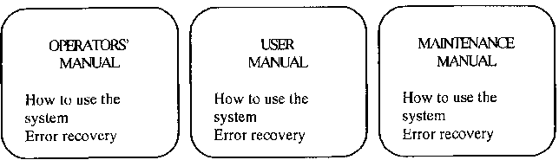
Cách phân loại khác
Phương pháp luận phát triển :
Phân loại khách hàng :
Version of the system:

Slide 51
Vai trò của sưu liệu
Tiện nghi nắm bắt chương trình :
Thao tác hướng dẫn người dùng:
  Cung cấp khởi động và mô tả chính xác hệ thống là gì
  Cung cấp thông tin cho phép người dùng cài đặt hệ thống
  Cung cấp thông tin kỹ thuật và làm thế nào để quản lý sai sót.
Bổ sung hệ thống :
Exercise 11.5 Liệt kê loại chính của tài liệu hệ thống và giải thích mỗi loại có thuận lợi việc bảo trì.

Slide 52
Tính hiệu quả tài liệu qua những mô tả hệ thống nên được làm bởi:
Văn phong viết :
Gắn kết chuẩn tài liệu :
Chuẩn và đánh giá chất lượng:
Kỹ thuật sưu liệu :
Công cụ hỗ trợ sưu liệu: Công cụ hỗ trợ giúp phân loại và cập nhật sưu liệu.

Slide 53
Configuration Management & CMM , CMMI
Capability Maturity Model (CMM) dùng để đo mức độ trưởng thành của tiến trình phát triển phần mềm.
Capability Maturity Model Integration được phát triển dành cho các tổ chức muốn theo đuổi việc cải tiến tiến trình ở cấp độ tổng thể.

Slide 54
5 mức độ trưởng thành
Optimising (5)
Continuously improving process
Managed (4)
Predictable process
Defined (3)
Standard, consistent process
Repeatable (2)
Disciplined process
Initial (1)
Capability Maturity Model (CMM) dùng để đo mức độ trưởng thành của tiến trình phát triển phần mềm.
Notes:
Main purpose of slide:
A reminder of the framework for maturity stage
Points to highlight:
purpose of slide as above.
Questions for class interaction:
What maturity level do you think configuration management would come under? Why?
Additional facilitator information:

Slide 55
Process change management
Technology change management
Defect prevention
5
Software quality management
Quantitative process management
4
Peer reviews
Intergroup coordination
Software product engineering
Integrated software management
Training program
Organisation process definition
Organisation process focus
3
Software configuration management
Software quality assurance
Software subcontract management
Software project tracking and oversight
Software project planning
Requirements management
2
Initial
1
Notes:
Main purpose of slide:
Places configuration management in CMM® context
Points to highlight:
CMM® has a KPA dedicated to configuration management.
Questions for class interaction:
Additional facilitator information:
Configuration management is crucial to repeatable software development

Slide 56
Configuration Management Goal
  Goal 1: Software configuration management activities are planned.
  Goal 2: Selected software work products are identified, controlled, and made available.
  Goal 3: Changes to identified software work products are controlled.
  Goal 4: Affected groups and individuals are informed of the status and content of software baselines.

Slide 57
CMMI Process Areas
  Process Management
    Organizational Process Focus
    Organizational Process Definition
    Organizational Training
    Organizational Process Performance
    Organizational Innovation and Deployment
  Project Management
    Project Planning
    Project Monitoring and Control
    Supplier Agreement Management
    Integrated Product and Process Development (IPPD) Management
    Risk Management
    Integrated Teaming
    Quantitative Project Management
  Engineering
    Requirements Management
    Requirements Development
    Technical Solution
    Product Integration
    Verification
    Validation
  Support
    Configuration Management
    Process and Product Quality Assurance
    Measurement and Analysis
    Decision Analysis and Resolution
    Organizational Environment for Integration
    Causal Analysis and Resolution

Slide 58
The goals for configuration management
  Goal 1 Establish Baselines. Baselines of identified work products are established and maintained.
  Goal 2 Track and Control Changes. Changes to the work products under configuration management are tracked and controlled.
  Goal 3 Establish Integrity. Integrity of baselines is established and maintained.

Slide 59
Exercise 11.6 Nghiên cứu Source Code Control System (SCCS) có sẵn trên hệ thống của bạn và giải thích bạn sử dụng chúng như phần của dự án phần mềm lớn.
Exercise 11.7 Tạo danh sách toàn diện công cụ hỗ trợ quản lý cấu hình có sẵn trên hệ thống. Viết ghi chú chính xác tóm tắt cho mỗi loại. Dùng trợ giúp trực tuyến hay hệ thống thủ công là điểm bắt đầu tốt.
Exercise 11.8 Giải thích giới hạn của SCCS khi xem xét dùng song song trong môi trường phát triển/bảo trì và giải thích giới hạn ở mỗi công cụ hỗ trợ.

Slide 60
Yêu cầu thực hiện tuần tiếp theo
Seminar các nhóm 1-5
Seminar các nhóm 6-10
Seminar các nhóm 11-15
Seminar các nhóm 15-20.
Các nhóm hoàn tất chương trình demo, code, document … upload và thực hiện như sau:
Download ctr : chạy thử kiểm tra đánh giá.Tiêu chí:?
Tuần 12 thực hiện đấu giá các nhóm 1-5(1), 5-10 (2), 11-15(3), 15-20 (4). Mỗi cụm nhóm chọn ra 1 nhóm có điểm cao nhất (+1 point) sẽ thực hiện đấu giá tuần 14. 1 vé vớt để vào vòng trong
Tuần 13, thực hiện đấu giá các 5 nhóm cao nhất ➔ 1 nhóm nhất (+2), 1 nhóm nhì (+1), 1 nhóm 3,4 (0.5-0.25)

Slide 61
Tài liệu tham khảo
Configuration Management Yellow Pages : http://www.cmtoday.com/yp/configuration_management.html
http://www.sei.cmu.edu/legacy/scm
CM Community : www.cmcrossroads.com
Configuration Management Principles and Practice, Anne Mette Jonassen Hass, Addison Wesley.
Configuration Management with CVS and Open Source Tools, Derek Clifford

